Slide 1
MÔN ÂM NHẠC LỚP 4A1
GIÁO VIÊN: NGUYỄN THỊ HƯỜNG

Slide 2
KHỞI ĐỘNG

Slide 3
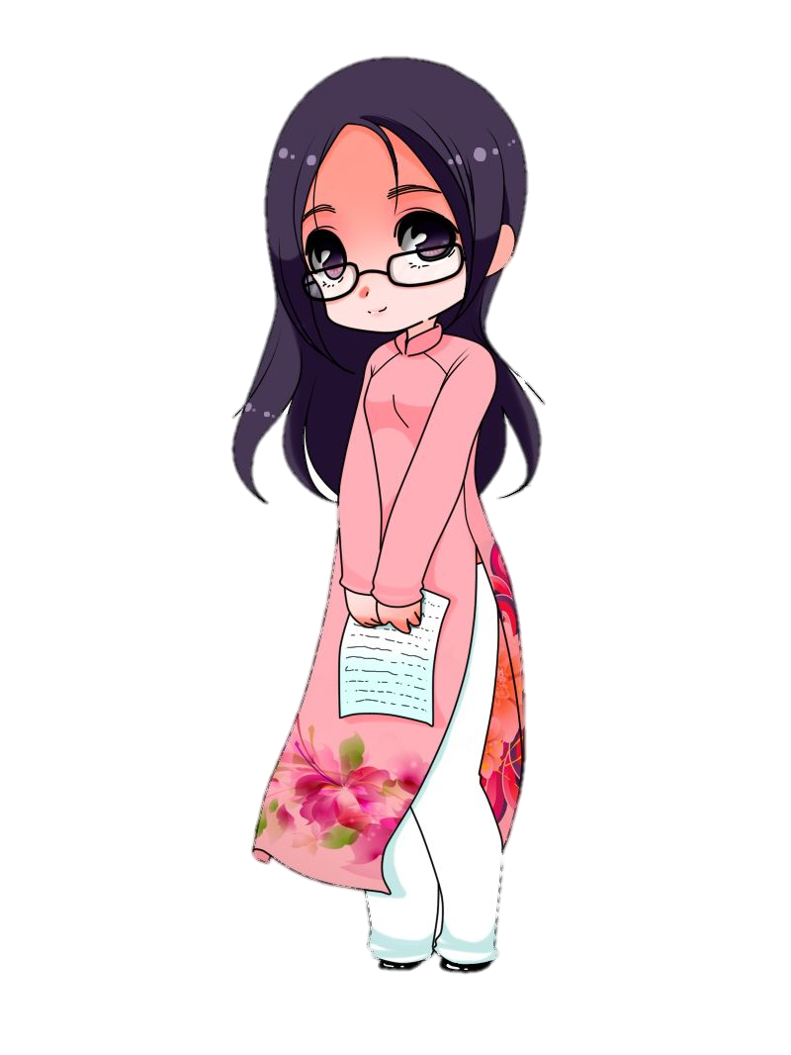
TRÒ CHƠI: CON SỐ BÍ ẨN
Đến bài mới

Slide 4
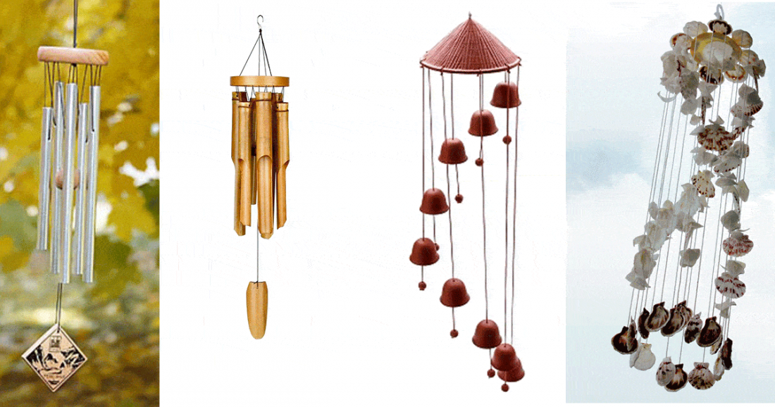
Chuông gió leng keng

Slide 5
TRÒ CHƠI: CON SỐ BÍ ẨN
Đến bài mới

Slide 6
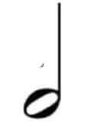
Bài đọc nhạc số 1

Slide 7
TRÒ CHƠI: CON SỐ BÍ ẨN
Đến bài mới

Slide 8
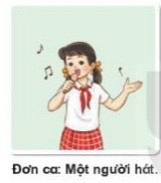
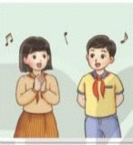
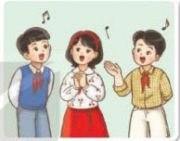
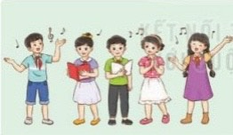
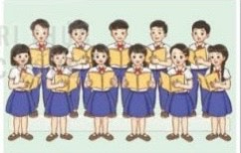
Hình thức biểu diễn trong ca hát

Slide 9
Đến bài mới

Slide 10
HĐGD ÂM NHẠC
Tiết 4: Tổ chức hoạt động vận dụng - sáng tạo
Notes:
Bài giảng thiết kế bởi: Hương Thảo - tranthao121004@gmail.com

Slide 11
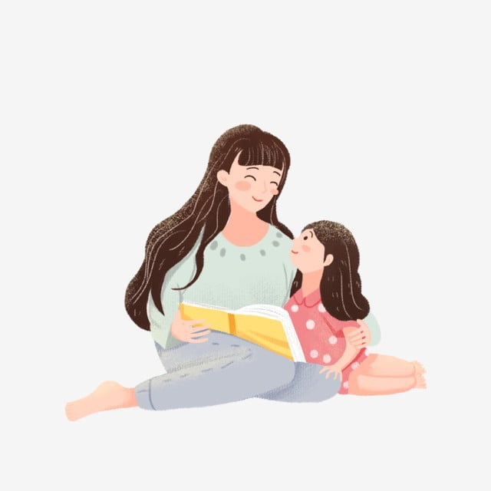
1. Chọn và đọc tên các nốt nhạc nằm trên dòng,
các nốt nhạc nằm trong khe
ĐÔ MI SON LA MI SON LA SI LA PHA RÊ ĐÔ

Slide 12
1. Chọn và đọc tên các nốt nhạc nằm trên dòng, các nốt nhạc nằm trong khe
Các nốt trên dòng
Các nốt trong khe

Slide 13
Trò chơi:
“ Ai nhanh hơn ”
Chia lớp làm hai nhóm
Nhóm 1: Ghi các nốt nhạc nằm trên dòng
Nhóm 2: Ghi các nốt nhạc nằm trong khe

Slide 14
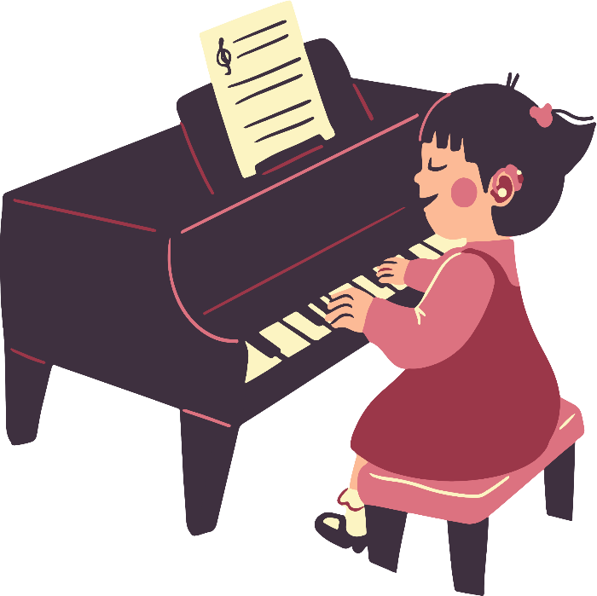
2. ĐỌC NHẠC BÀI SỐ 1 THEO MỘT TRONG CÁC HÌNH THỨC BIỂU DIỄN ĐÃ HỌC
BÀI ĐỌC NHẠC SỐ 1

Slide 15
ĐỌC NHẠC KẾT HỢP GÕ ĐỆM THEO PHÁCH
BÀI ĐỌC NHẠC SỐ 1

Slide 16
ĐỌC NHẠC KẾT HỢP THỂ HIỆN KÍ HIỆU BÀN TAY
BÀI ĐỌC NHẠC SỐ 1

Slide 17
2. ĐỌC NHẠC BÀI SỐ 1 THEO MỘT TRONG CÁC HÌNH THỨC BIỂU DIỄN ĐÃ HỌC
SONG CA, TỐP CA

Slide 18
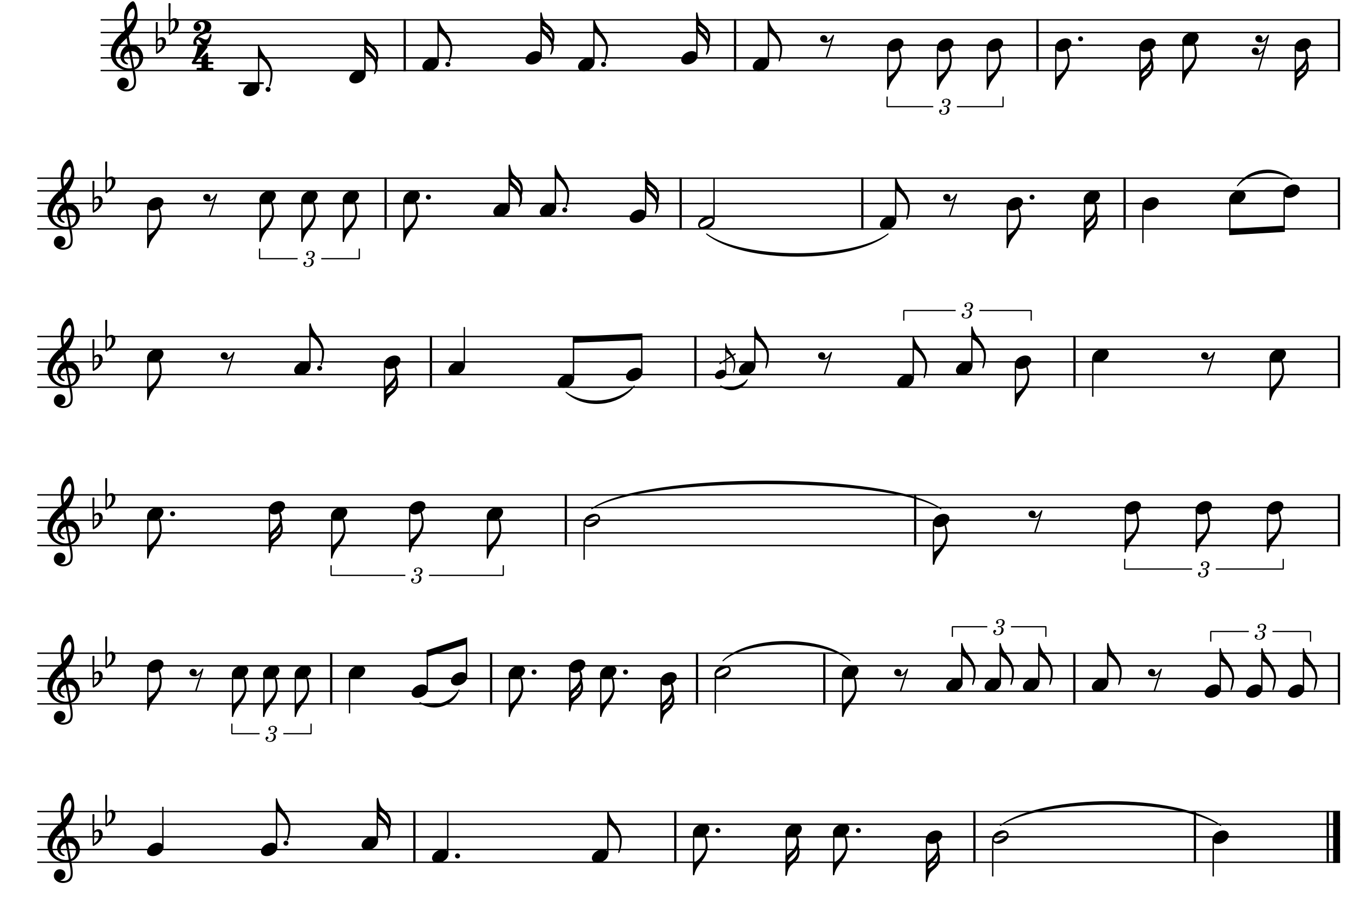
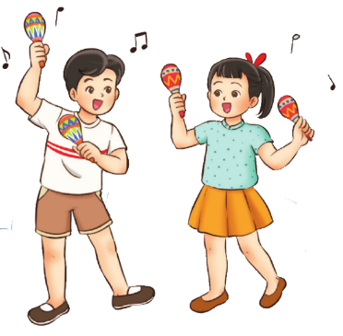
3. BIỂU DIỄN BÀI HÁT CHUÔNG GIÓ LENG KENG THEO CÁCH SÁNG TẠO
Chuông gió leng keng
Kìa nhìn xem cái chuông gió xinh leng keng leng keng theo gió leng
keng leng keng leng keng âm thanh trong lành. Chuông gió ơi dễ
thương, chuông gió trông ngộ nghĩnh, tuổi thơ em đó như
chuông có gió về. Leng keng leng
keng, ngân nga ngân nga làm quenkhắp nơi gần xa. Leng keng leng keng, vang xa vang
xa chuông gió là bài ca vui cho mọi nhà.

Slide 19
CHƯƠNG TRÌNH BIỂU DIỄN VĂN NGHỆ
LỚP 4A1

Slide 20
Hình ảnh chiếc chuông gió được miêu tả trong bài hát như thế nào ?
Nghộ nghĩnh, dễ thương.

Slide 21
Âm thanh chuông gió kêu như thế nào ?
Leng keng, leng keng.

Slide 22
Nêu nội dung giờ học?
Tiết 4: Tổ chức hoạt động vận dụng – sáng tạo
1. Chọn và đọc tên các nốt nhạc nằm trên dòng, các nốt nhạc nằm trong khe.
2. Đọc nhạc Bài số 1 theo một trong các hình thức biểu diễn đã học.
3. Biểu diễn bài hát Chuông gió leng keng theo cách sáng tạo

Slide 23
Chúa quý thầy cô mạnh khỏe
Các em học sinh chăm ngoan học giỏi

